Slide 1
Lathund beställning av Blodgruppering / BAS-test i TakeCare

Slide 2
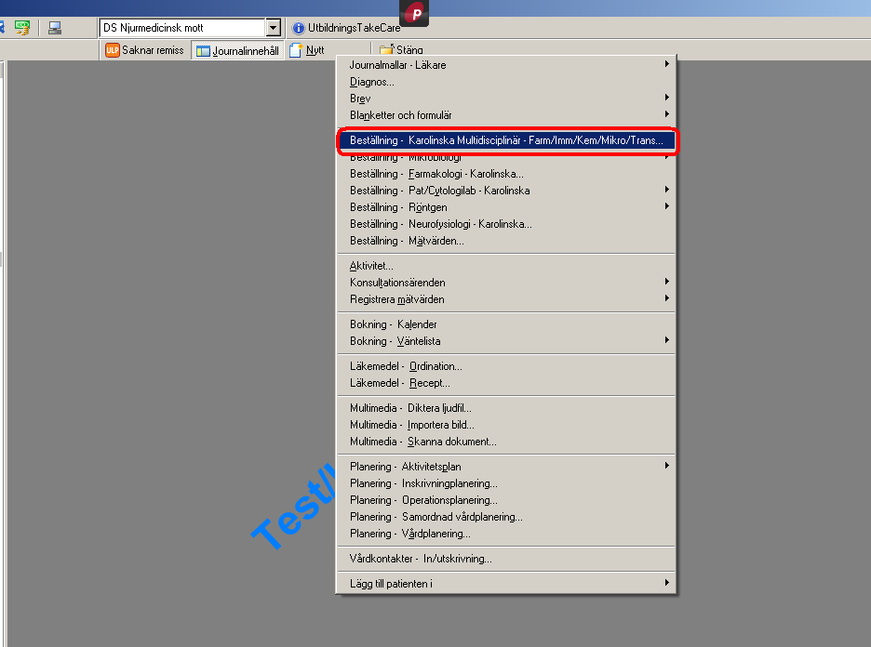
På patientnivå, gå in under NYTT, Beställning – Karolinska Multidiciplinär

Slide 3
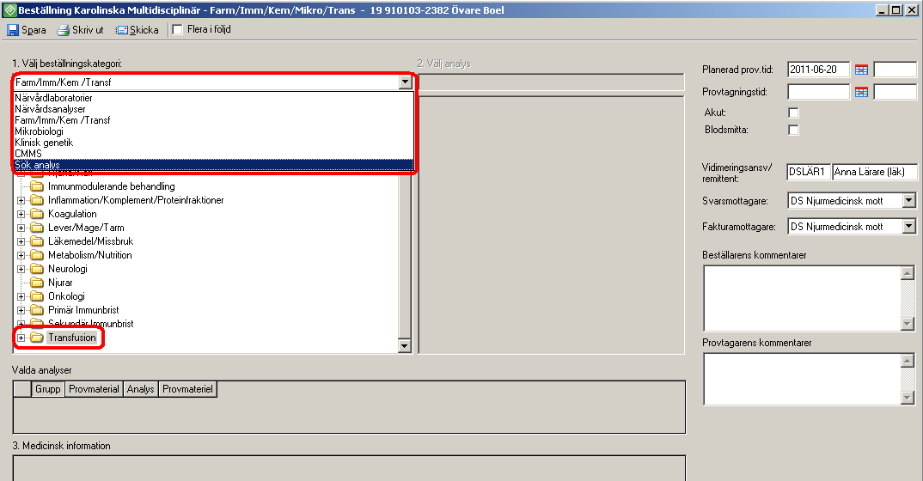
I drop-down menyn välj antingen Sök analys eller Farm/Imm/Kem/Transf och sedan mappen Transfusion.

Slide 4
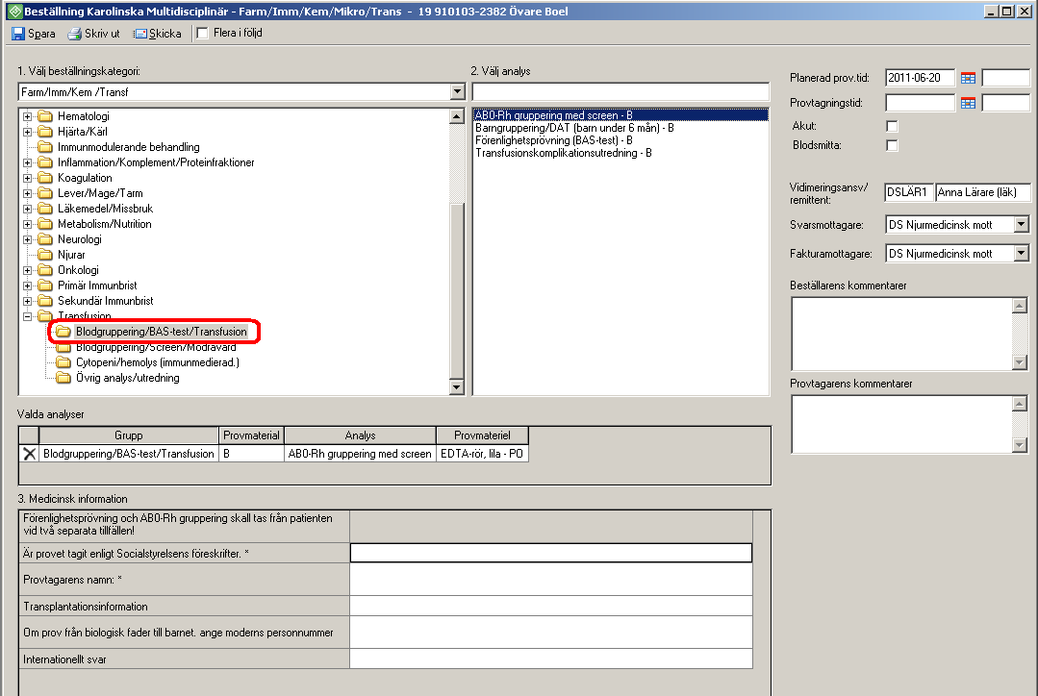
Öppna mappen Blodgruppering/BAS-test/Transfusion. Välj sedan analys i rutan Välj analys
Observera:
Om blodgruppering och BAS-test måste tas samtidigt (i akuta fall) ska dessa beställas på separata beställningar, med separata ID-kontroller. Detta innebär alltså två beställningar och två ID-kontroller

Slide 5
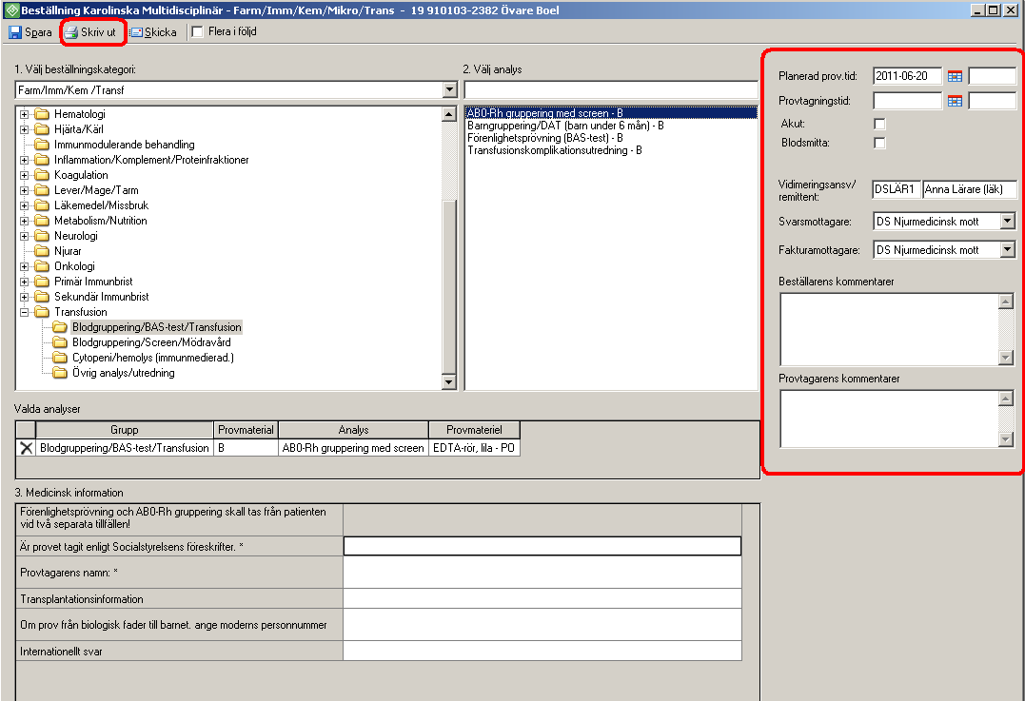
Fyll sedan i provtagningstid, vidimeringsansvarig samt ev. kommentarer.
Skriv även ut etiketter från knappen Skriv ut.

Slide 6
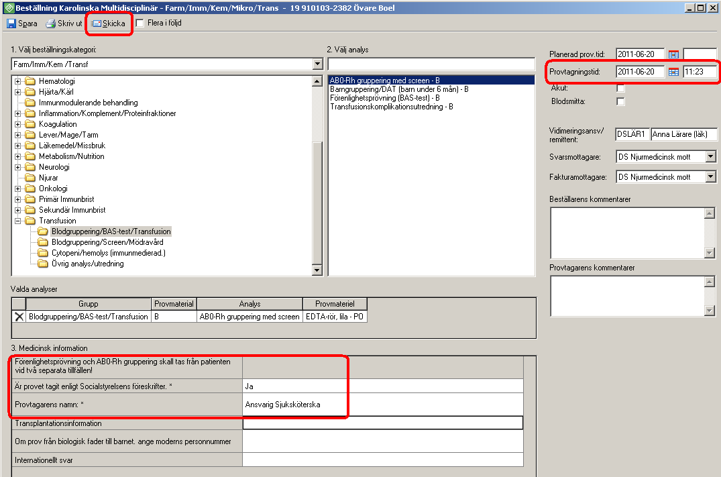
Det är Ansvarig sjuksköterska som tar provet som sedan även fyller i provtagningstid, sitt namn samt andra obligatoriska (*) uppgifter och skickar iväg den elektroniska remissen till Transfusionsmedicin. Detta får ej göras av annan person.

